Slide 1
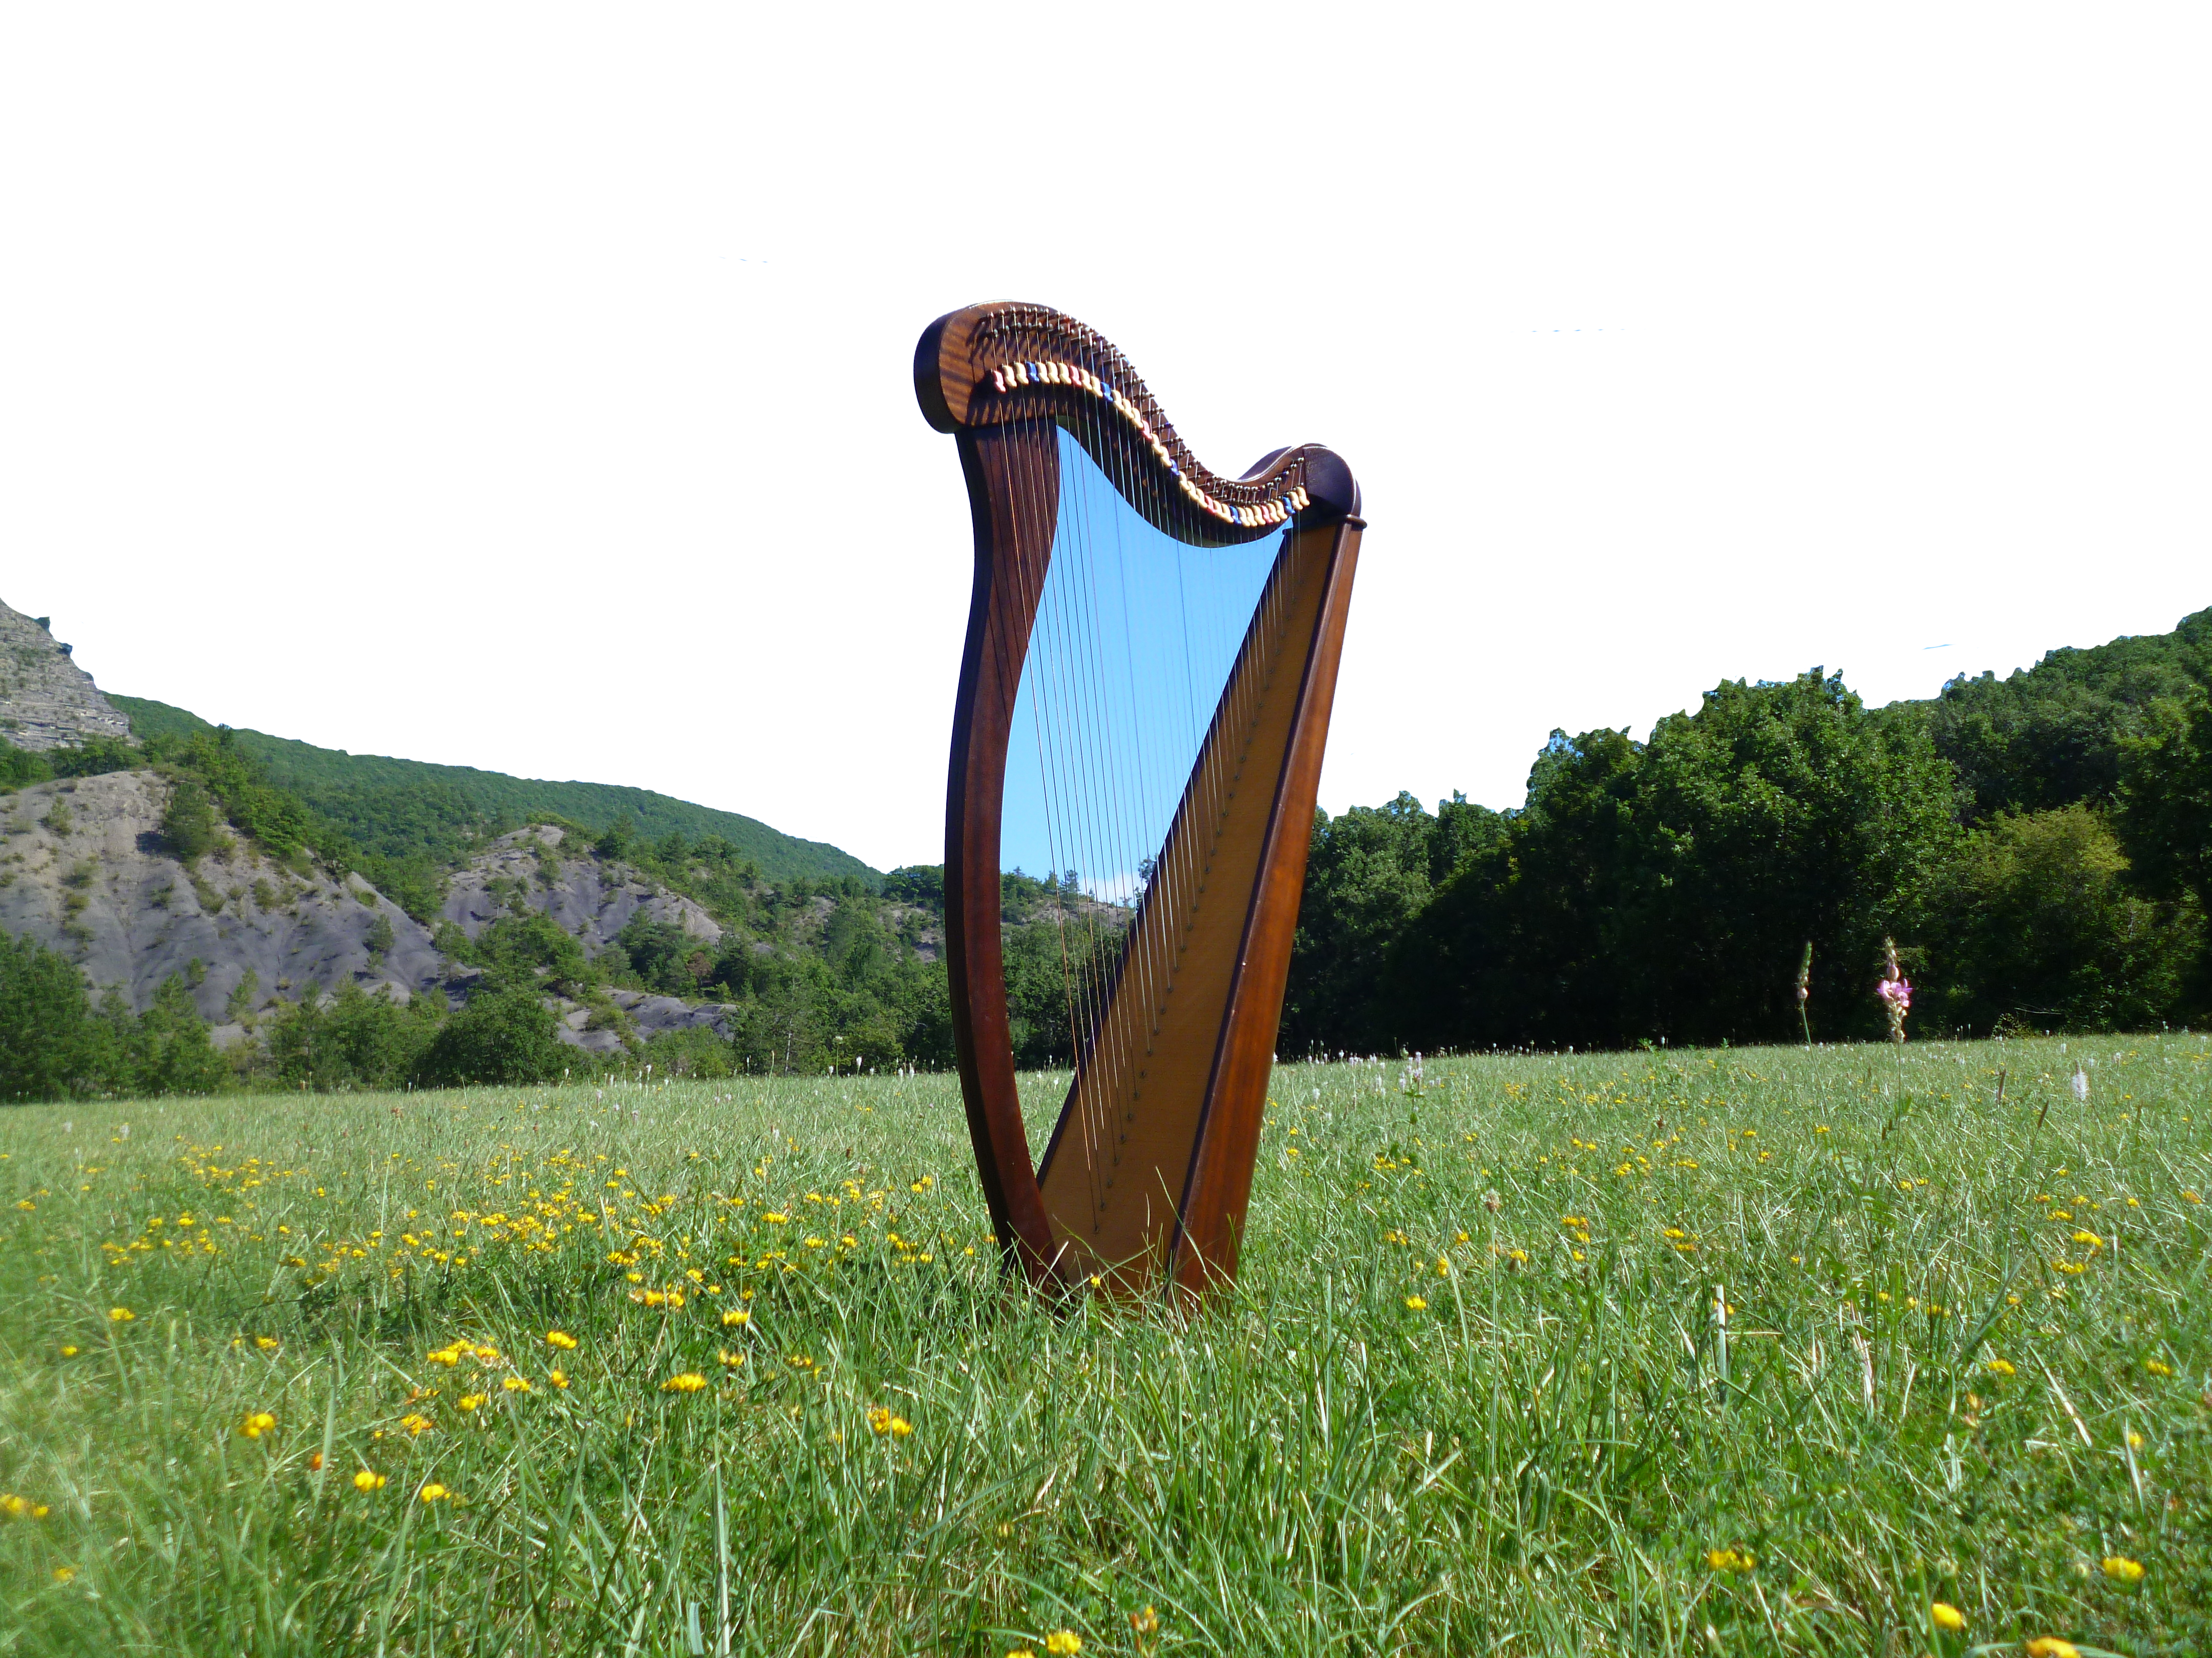
Lección 6 ARREPENTIMIENTO Y CONFESIÓN Salmo 51.1-4,10-12,15-1
«¡Crea en mí, Dios, un corazón limpio, y renueva un espíritu recto dentro de mí!».
Salmo 51.10

Slide 2
Que el pecado de David puso en crisis su relación con Dios y sus funciones como rey de Israel.
Las ventajas que hubo en el tipo de acercamiento que hizo el profeta Natán al rey David cuando este pasaba por su crisis de pecado.
Cómo superar el quebranto que causa el pecado en las relaciones de uno con Dios.
Si por naturaleza el ser humano es pecador, Dios por naturaleza es perdonador.
Cómo servir en la obra de Dios cuando hemos sido perdonados por él.

Slide 3
Pecado: Pecar es transgredir, violar o desobedecer la ley de Dios. El pecado causa culpa en el pecador, que lo aparta de Dios, que es santo y creador de la vida del ser humano y toda la creación.

Slide 4
Salmo 51.1-2
RVR
1 Ten piedad de mí, Dios, conforme a tu misericordia; conforme a la multitud de tus piedades borra mis rebeliones.
2 ¡Lávame más y más de mi maldad y límpiame de mi pecado!,
VP
1 Por tu amor, oh Dios, ten compasión de mí; por tu gran ternura, borra mis culpas.
2 ¡Lávame de mi maldad! ¡Límpiame de mi pecado!

Slide 5
Salmo 51.3-4
RVR
3 porque yo reconozco mis rebeliones, y mi pecado está siempre delante de mí.
4 Contra ti, contra ti solo he pecado; he hecho lo malo delante de tus ojos, para que seas reconocido justo en tu palabra y tenido por puro en tu juicio.
VP
3 Reconozco que he sido rebelde; mi pecado no se borra de mi mente.
4 Contra ti he pecado, y sólo contra ti, haciendo lo malo, lo que tú condenas. Por eso tu sentencia es justa; irreprochable tu juicio.

Slide 6
Salmo 51.10-11
RVR
10 ¡Crea en mí, Dios, un corazón limpio, y renueva un espíritu recto dentro de mí!
11 No me eches de delante de ti y no quites de mí tu santo espíritu.
VP
10 Oh Dios, ¡pon en mí un corazón limpio!, ¡dame un espíritu nuevo y fiel!
11 No me apartes de tu presencia ni me quites tu santo espíritu.

Slide 7
Salmo 51.12
RVR
12 Devuélveme el gozo de tu salvación y espíritu noble me sustente.
VP
12 Hazme sentir de nuevo el gozo de tu salvación; sosténme con tu espíritu generoso,

Slide 8
Salmo 51.15-16
RVR
15 Señor, abre mis labios y publicará mi boca tu alabanza,
16 porque no quieres sacrificio, que yo lo daría; no quieres holocausto.
VP
15 Señor, abre mis labios, y con mis labios te cantaré alabanzas.
16 Pues tú no quieres ofrendas ni holocaustos; yo te los daría, pero no es lo que te agrada.

Slide 9
Salmo 51.17
RVR
17 Los sacrificios de Dios son el espíritu quebrantado; al corazón contrito y humillado no despreciarás tú, oh Dios.
VP
17 Las ofrendas a Dios son un espíritu dolido; ¡tú no desprecias, oh Dios, un corazón hecho pedazos!

Slide 10
El profeta Natán fue sabio al visitar a David para confrontarlo con su pecado y lograr que él se enjuiciara y procediera a enmendar su pecado.
Somos por naturaleza pecadores, pero para nuestra recuperación espiritual contamos con un Dios que es misericordioso y perdonador.

Slide 11
El perdón de Dios está garantizado por su misericordia divina, pero requiere el arrepentimiento del pecador y que deje su conducta pecaminosa.
El sacrificio a Dios de la persona que ha sido perdonada por él ya no será de animales, sino de su corazón, contrito y humillado, para continuar sirviendo en la obra del Señor.

Slide 12
Amantísimo Padre celestial, gracias te damos porque nos has redimido del pecado y de la muerte. También nos has perdonado y acompañas para que podamos hacer tu voluntad en nuestra vida. Hemos renacido por la fe en tu Hijo amado, lo que nos brinda la dirección y el poder para vivir según tu Palabra. Gracias por la iglesia en la que somos recreados por tu amor y tu verdad para poder cumplir con tu amor y con toda justicia. En el nombre de Jesús. Amén.

